Slide 1
Генеалогия (в переводе с греческого «родословная») – наука устанавливающая происхождение людей и отношения между ними, а также изучающая историю отдельных родов и их роль в социально-экономической и общественной жизни эпохи

Slide 2
Генеалогия или семейная история,
является увлекательным хобби
миллионов людей во всем мире.
Сегодня стало модным интересоваться своими предками, составлять генеалогическое древо или фамильное древо своего рода.

Slide 3
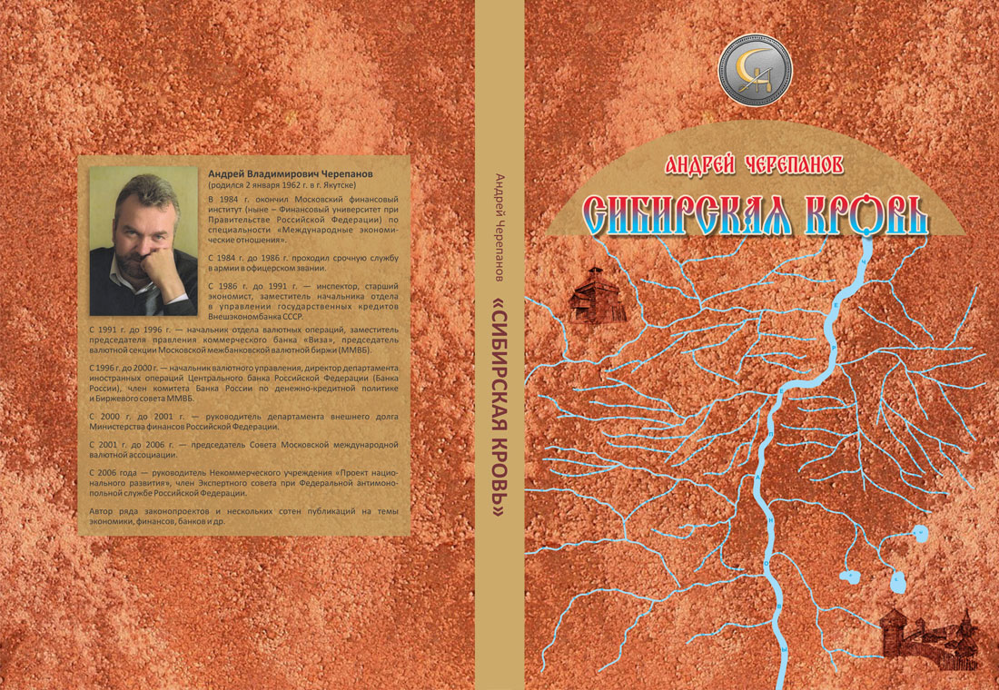
В помощь начинающим создателям генеалогического древа книга Андрея Черепанова «Сибирская кровь». Книга рассказывает о достойном и увлекательном занятии - составлении родословных собственными силами: о том, где хранятся нужные архивные документы, как надо с ними работать, в каких формах удобно отображать найденные сведения, какие удивительные подробности можно узнать о далеком прошлом своей родни. Самим же автором на основе обширного материала, собранного в течение двух напряженных лет работы с архивами, воссоздана полная история фамильного рода Черепановых с верховьев реки Лены (информация на сайте www.istokoved.ru)

Slide 4
В процессе составления генеалогического древа, изучения истории своего рода каждый столкнётся с необходимостью ознакомления с документами, хранящимися в муниципальном архиве

Slide 5
Архивный отдел администрации муниципального района «Качугский район» по имеющимся в архиве похозяйственным книгам может оказать помощь в создании Вашего фамильного древа

Slide 6
В архиве хранятся похозяйственные книги: Ангинского сельского Совета за 1928-1979 гг. Белоусовского сельского Совета за 1970-1979 гг. Бирюльского сельского Совета за 1973-1980 гг. Большетарельского сельского Совета за 1940-1982 гг. Бутаковского сельского Совета за 1975-1980 гг. Вершинотутурского сельского Совета за 1936-1978 гг. Зареченского сельского Совета за 1946-1978 гг. Карлукского сельского Совета за 1928-1982 гг. Качугского сельского Совета за 1936-1979 гг. Манзурского сельского Совета за 1940-1982 гг. Мысовского сельского Совета за 1928-1990 гг. Харбатовского сельского Совета за 1969-1982 гг.

Slide 7
Похозяйственные книги за более ранние периоды переданы на хранение в ОГКУ «Государственный архив Иркутской области» Похозяйственные книги пос. Качуг, к сожалению, не велись, поэтому архив данной информацией не обладает

